Slide 1

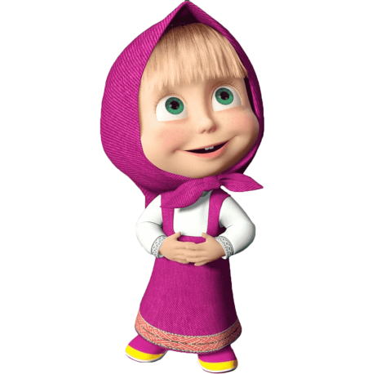


Правила русского языка в стихах.

Slide 2
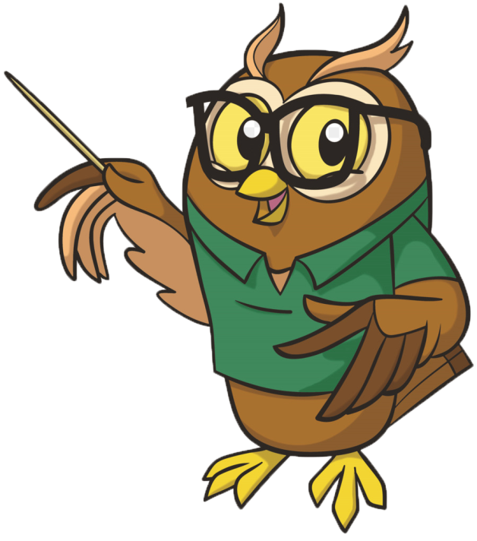
Звуки и буквы
Звук мы произносим, слышим.
Ну а буквы – видим, пишем
Очень важно буквы знать,
Чтобы звуки записать.
А Б В Г Д Е Ё Ж З И Й К Л М Н О П Р С Т У Ф Х Ц Ч Ш Щ Ъ Ы Ь Э Ю Я

Slide 3

Гласные и согласные.
Гласные поются
И свободно льются.
А согласные –
За ними устремились,
За язык и зубки
Зацепились.
а е ё и о у ы э ю я
б в г д ж з й к л м н п р с т ф х ц ч ш щ

Slide 4
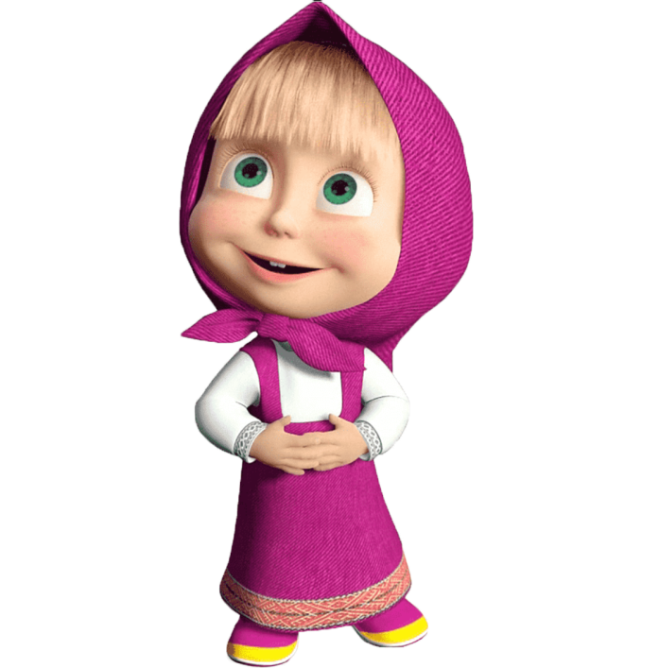
Слоги.
Слово делится на слоги
Например: ка-ре-та, но-ги,
О-гу-рец, трам-вай, ря-би-на,
Са-мо-лёт, у-тюг, вер-ши-на…
Сколько в слове слогов ясно –
Ровно столько, сколько гласных.
ПТИ
ЦА

Slide 5
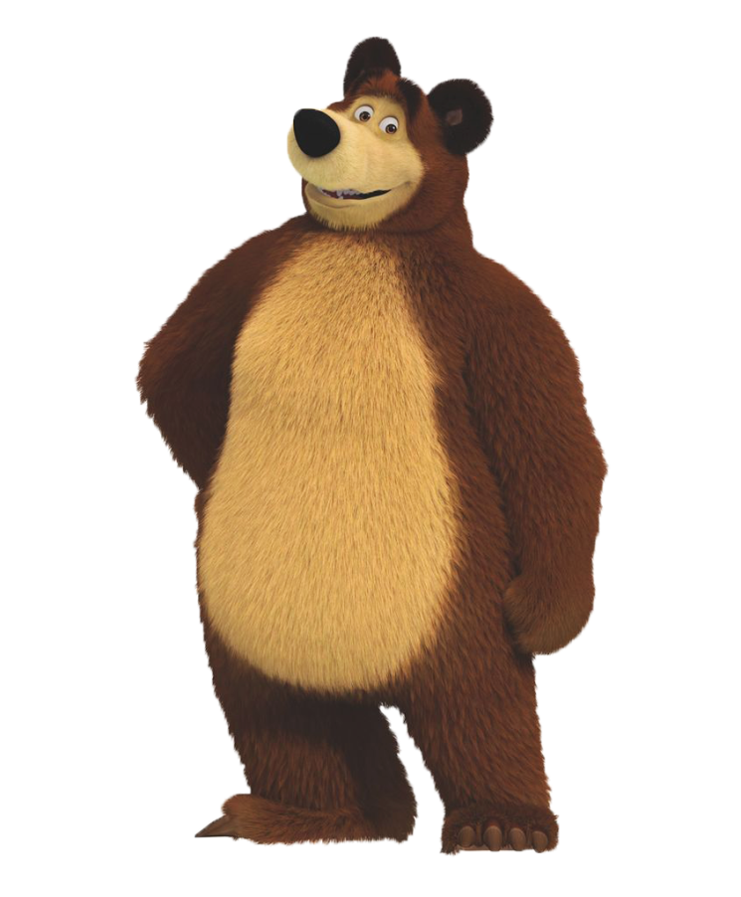
Ударение.
Слог ударный, дети,
Без сомнения
Произносим с силой –
С ударением.
Ну а слог, что мы не выделяем,
Смело безударным называем.
ПТИ-ЦА

Slide 6
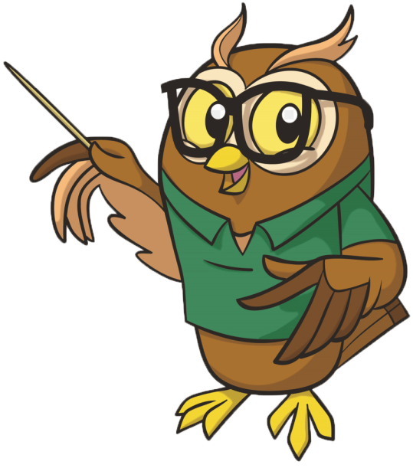

Сочетания «жи-ши».
Ну-ка, Маша, расскажи,
Знаешь, как писать «жи-ши»?
Ой, меня ты не смеши!
Ну конечно, через «и»!

Slide 7


Сочетания «ча-ща».
Что ты скачешь, хохоча?
Я узнал про «ча» и «ща».
И теперь пишу «ча-ща»
Только через букву «а».
Не напишешь через «а»,
Будь готов к отметке «два»!

Slide 8

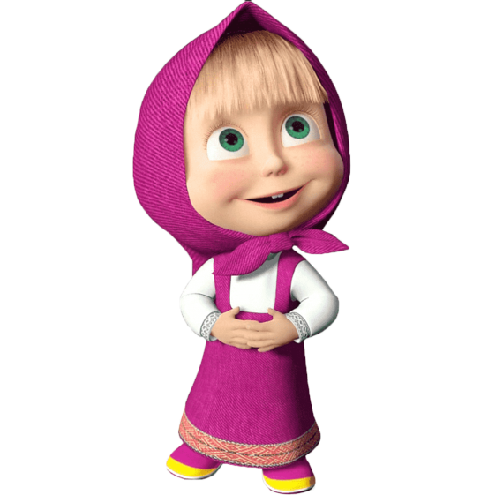
Сочетания «чу-щу».
Я, поверьте, не шучу,
Быть я грамотным хочу.
И поэтому «чу-щу»
Напишу я через «у»!

Slide 9


Парные согласные.
Тары-бары! Тары-бары!
Буквы дружно встали в пары.
Пара каждая такая:
Буквы звонкая – глухая.
Есть двенадцать букв таких,
Парными назвали их.
б – п в – ф г – к
д – т з – с ж – ш

Slide 10



Непарные согласные.
Непарные согласные
Помнить нужно всем-
Буквы: Х, Ц, Ч и Щ,
Л, Н, Р и М.
Да еще «и» краткое – Й
Запишу в тетрадку я.

